Slide 1

PHÒNG GIÁO DỤC VÀ ĐÀO TẠO QUẬN LONG BIÊN
Trường Tiểu học Phúc Lợi
TOÁN 5
Thể tích của một hình
Năm học 2022 - 2023

Slide 2
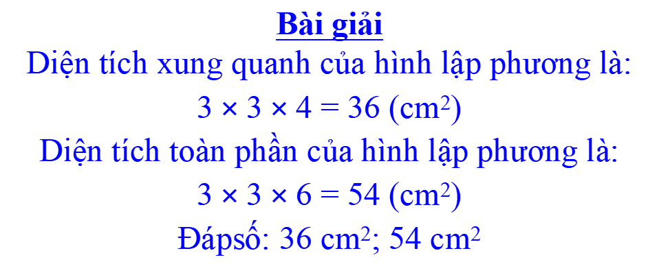
KHỞI ĐỘNG
Bài tập: Tính diện tích xung quanh và diện tích toàn phần của hình lập phương có cạnh là 3 cm.
Bài giải
Diện tích xung quanh của hình lập phương là:
3 $×$ 3 $×$ 4 = 36 (cm²)
Diện tích toàn phần của hình lập phương là:
3 $×$ 3 $×$ 6 = 54 (cm²)
Đápsố: 36 cm²; 54 cm²

Slide 3
Toán
THỂ TÍCH CỦA MỘT HÌNH
KHÁM PHÁ
Biểu tượng về thể tích của một hình

Slide 4
QUAN SÁT SỰ THAY ĐỔI CỦA MỰC NƯỚC TRONG TỪNG HÌNH DƯỚI ĐÂY

Slide 5
QUAN SÁT SỰ THAY ĐỔI CỦA MỰC NƯỚC TRONG TỪNG HÌNH DƯỚI ĐÂY

Slide 6
QUAN SÁT SỰ THAY ĐỔI CỦA MỰC NƯỚC TRONG TỪNG HÌNH DƯỚI ĐÂY

Slide 7
QUAN SÁT SỰ THAY ĐỔI CỦA MỰC NƯỚC TRONG TỪNG HÌNH DƯỚI ĐÂY

Slide 8
QUAN SÁT SỰ THAY ĐỔI CỦA MỰC NƯỚC TRONG TỪNG HÌNH DƯỚI ĐÂY

Slide 9
QUAN SÁT SỰ THAY ĐỔI CỦA MỰC NƯỚC TRONG TỪNG HÌNH DƯỚI ĐÂY

Slide 10
QUAN SÁT SỰ THAY ĐỔI CỦA MỰC NƯỚC TRONG TỪNG HÌNH DƯỚI ĐÂY

Slide 11
QUAN SÁT SỰ THAY ĐỔI CỦA MỰC NƯỚC TRONG TỪNG HÌNH DƯỚI ĐÂY

Slide 12
QUAN SÁT SỰ THAY ĐỔI CỦA MỰC NƯỚC TRONG TỪNG HÌNH DƯỚI ĐÂY

Slide 13
a) Ví dụ 1:
Hình hộp chữ nhật
Hình lập phương

Slide 14
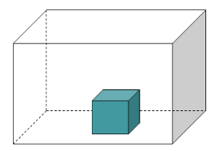
a) Ví dụ 1:
Hãy nêu vị trí của 2 hình khối trong hình bên?
Trong hình bên, hình lập phương nằm hoàn toàn trong hình hộp chữ nhật.
Ta nói: Thể tích hình lập phương bé hơn thể tích hình hộp chữ nhật hay thể tích hình hộp chữ nhật lớn hơn thể tích hình lập phương.

Slide 15
Người ta dùng các hình lập phương bằng nhau để đo thể tích của một hình.

Slide 16
b) Ví dụ 2:
C
D
Hình C gồm 4 hình lập phương như nhau.
Hình D cũng gồm 4 hình lập phương như thế.
Ta nói: Thể tích hình C bằng thể tích hình D.

Slide 17
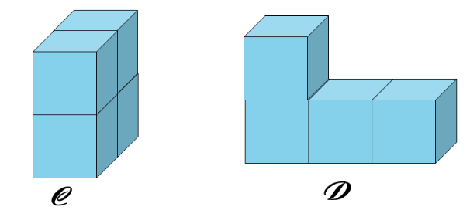
b) Ví dụ 2:
Hai hình có hình dạng khác nhau nhưng có số lượng các hình lập phương nhỏ bằng nhau thì ta nói thể tích của chúng bằng nhau.

Slide 18
c) Ví dụ 3:
P
Hình P gồm 6 hình lập phương như nhau.

Slide 19
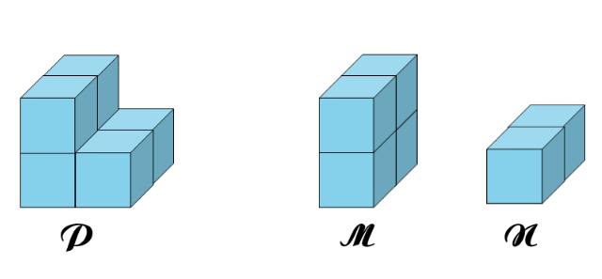
c) Ví dụ 3:
P
Hình P gồm 6 hình lập phương như nhau.
Tách hình P thành hai hình M và N: hình M gồm 4 hình lập phương và hình N gồm 2 hình lập phương như thế.
Ta nói: Thể tích hình P bằng tổng thể tích các hình M và N.

Slide 20
KẾT LUẬN
a) Ví dụ 1:
Một hình nằm hoàn toàn trong một hình khác thì có thể tích bé hơn.
b) Ví dụ 2:
Hai hình được hợp thành bởi các hình lập phương như nhau thì có thể tích bằng nhau.
c) Ví dụ 3:
C
D
Một hình được tách ra thành hai hay nhiều hình nhỏ thì thể tích của hình đó bằng tổng thể tích các hình nhỏ.
P
M
N

Slide 21
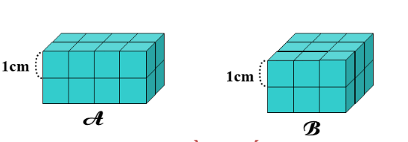
luyện tập - thực hành
Bài 1: Trong hai hình dưới đây:
Hình hộp chữ nhật A gồm mấy hình lập phương nhỏ?
Hình hộp chữ nhật B gồm mấy hình lập phương nhỏ?
Hình nào có thể tích lớn hơn?

Slide 22
Bài 1: Trong hai hình dưới đây:
1cm
1cm
A
B
Hình hộp chữ nhật A gồm mấy hình lập phương nhỏ?
Hình hộp chữ nhật B gồm mấy hình lập phương nhỏ?
Hình nào có thể tích lớn hơn?

Slide 23

Cách 1 :
A
HìnhA gồm 2 lớp, mỗi lớp có 8 hình lập phương nhỏ
Vậyhình A có: 8 $×$ 2 = 16 (hìnhlậpphươngnhỏ)

Slide 24

Cách 2:
HìnhA gồm 4 lớp, mỗi lớp có 4 hình lập phương nhỏ
Vậyhình A có: 4 $×$ 4 = 16 (hìnhlậpphươngnhỏ)

Slide 25

Cách 3:
A
HìnhA gồm 2 lớp, mỗilớpcó 8 hìnhlậpphươngnhỏ
Vậyhình A có: 8 $×$ 2 = 16 (hìnhlậpphươngnhỏ)

Slide 26
Bài 1: Trong hai hình dưới đây:
Hình hộp chữ nhật A gồm mấy hình lập phương nhỏ?
Hình hộp chữ nhật A gồm 16 hình lập phương nhỏ
Hình hộp chữ nhật B gồm mấy hình lập phương nhỏ?
Hình nào có thể tích lớn hơn?

Slide 27

Bài 1: Trong hai hình dưới đây:
1cm
1cm
A
B
Hình hộp chữ nhật A gồm 16 hình lập phương nhỏ
Hình hộp chữ nhật B gồm mấy hình lập phương nhỏ?
Hình hộp chữ nhật B gồm 18 hình lập phương nhỏ
Hình nào có thể tích lớn hơn?
Hình B có thể tích lớn hơn hình A
Hình B gồm 2 lớp, mỗi lớpcó9 hình lập phương nhỏ
Vậy hình B có: 9 $×$ 2 = 18 (hình lập phương nhỏ)

Slide 28

Bài 2:
Hình A gồm mấy hình lập phương nhỏ?
Hình A gồm 45 hình lập phương nhỏ.
Hình B gồm mấy hình lập phương nhỏ?
So sánh thể tích của hình A và hình B.
B
A
HìnhA gồm 3 lớp, mỗilớpcó 15 hìnhlậpphươngnhỏ
VậyhìnhA có: 15 $×$ 3 = 45 (hìnhlậpphươngnhỏ)

Slide 29
Bài 2:
Hình B gồm mấy hình lập phương nhỏ?
Hình B gồm 26 hình lập phương nhỏ.
So sánh thể tích của hình A và hình B.
Hình A gồm 45 hình lập phương nhỏ.
Hình A có thể tích lớn hơn hình B.
A
B
VậyhìnhB có: (9 $×$ 3) – 1 = 26 (hìnhlậpphươngnhỏ)

Slide 30
CỦNG CỐ, DẶN DÒ
Chuẩn bị bài: Xăng – ti – mét khối. Đề - xi – mét khối

Slide 31



